Slide 1


_{UBND PHƯỜNG VIỆT HƯNG}
_{TRƯỜNG MẦM NON GIANG BIÊN}
LĨNH VỰC PHÁT TRIỂN THẨM MỸ
Đề tài : DH: Gà trống mèo con và cún con
TC: Bắt chước tiếng kêu của con vật
Lứa tuổi : 3-4 tuổi
Giao viên : Nguyễn Thị Nhung

Slide 2
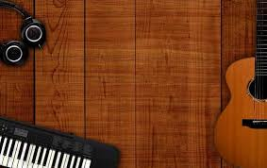

*HĐ1:
Dạy hát “Gà trống mèo con và cún con”
( T/G:Thế Vinh)

Slide 3
Dạy hát “Gà trống mèo con và cún con”
( T/G:Thế Vinh)

Slide 4

Bài hát có giai điệu như thế nào?
Nội dung bài hát nói về điều gì?
- Giai điệu bài hát vui nhộn.
Nội dung: Bài hát nói về các con vật gần gũi đáng yêu thường được nuôi trong gia đình và ích lợi của những con vật đó.
- GD:Yêu quý và bảo vệ các loài vật nuôi
SÁNG TÁC: HOÀNG VĂN YẾN

Slide 5

Trẻ thực hiện
Tổ
Nhóm
Cá nhân

Slide 6
Dạy hát “Gà trống mèo con và cún con”
( T/G:Thế Vinh)

Slide 7
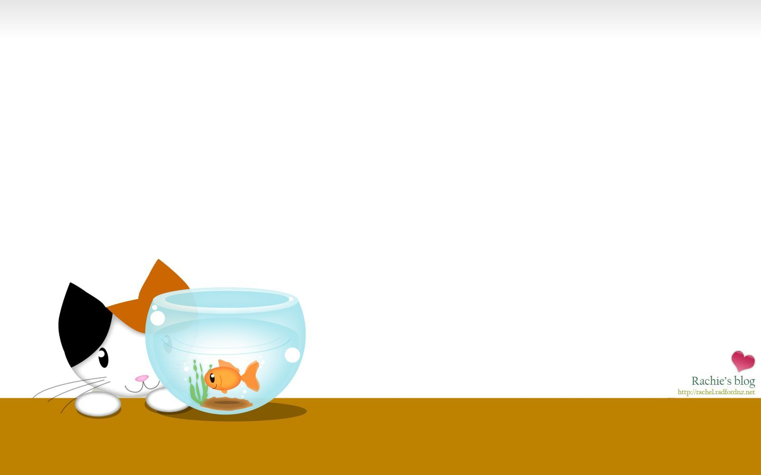
TC “Bắt chước tiếng kêu của các con vật”
Cô cho trẻ chơi 2-3 lần và nhận xét sau mỗi lần chơi

Slide 8
Trò chơi “Vũ điệu hóa đá”.

Slide 9
Xin chào và hẹn gặp lại các con trong các tiết học sau!
SÁNG TÁC: HOÀNG VĂN YẾN

